Slide 1
Julkisen sektorin uudistukset jatkuvat – nyt vuorossa TE-hallinto, olkaa hyvä…
Lappeenranta-seminaari 2024
22.8.2024 pipa.turvanen@turku.fi

Slide 2
Mikä uudistus?

Slide 3
TE-palvelut 2024 -uudistus
Julkisten työvoimapalveluiden järjestämisvastuu siirretään valtiolta kunnille ja kuntien muodostamille yhteistoiminta-alueille 1.1.2025.
Yhteistoiminta- eli työllisyysalueita tai kuntia, jotka palvelut järjestävät, tulee yhteensä 45.
39 vastuukuntamallilla, 4 järjestää yksin ja 2 kuntayhtymämallilla.
Myös kotoutumispalvelut uudistuvat vuoden 2025 alussa, kun päävastuu kotoutumisesta siirtyy kunnille.
Lähdeaineisto © EuroGeogrpahics for administrative boundaries. Kartta: Ari Brozinski

Slide 4
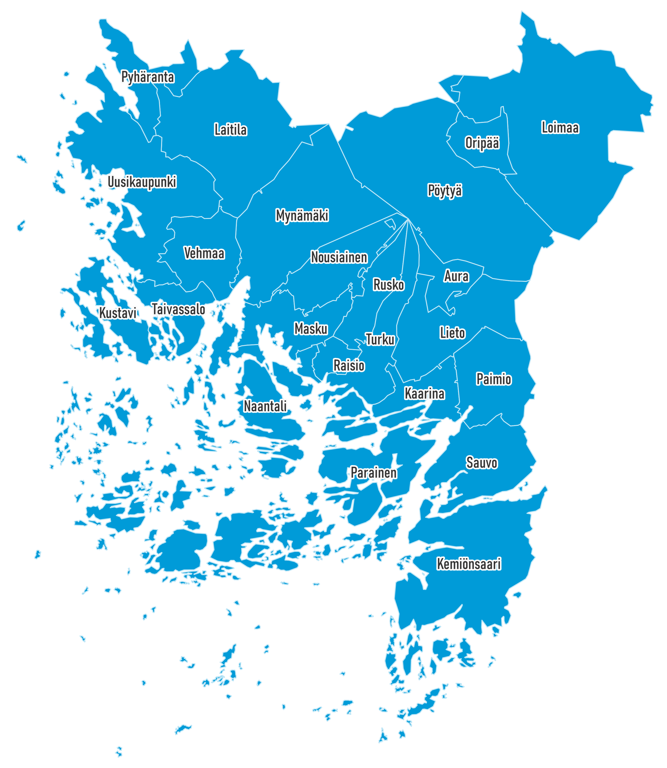
Turun työllisyysalue
Kuntien lukumäärässä (23) mitattuna Suomen suurin työllisyysalue. Väestö- ja työvoimapohjalta Suomen kolmanneksi suurin.
Muodostetaan vastuukuntamallilla. Vastuukuntana toimii Turun kaupunki.
Viranomaistoimivaltaa siirretään kahdeksan muun kunnan viranhaltijoille. (KuntaL 54 §)
Valtiolta Turun työllisyysalueelle siirtyy 284 työntekijää.
Lähdeaineisto © EuroGeogrpahics for administrative boundaries. Kartta: Ari Brozinski

Slide 5
2022
2023
2024
2021
2025
Varsinais-Suomen kuntien yhteinen valmistelu 1-3/2023.
Lainsäädäntö vahvistetaan 4/2023.
Aiesopimus Turun työllisyysalueen valmistelusta 6/2023.
Yhteistoimintasopimus ja järjestämissuunnitelma 10/2023.
Hallituksen puoliväliriihen päätös työvoimapalvelujen siirtämisestä kuntien järjestämisvastuulle.
Tehtävien järjestämisvastuun siirto ja valtion henkilöstön liikkeen luovutus.
Turun kaupungin työllisyyden poliittinen muutosryhmä perustetaan.
HE-lausuntokierrokselle.
Vuoropuhelun käynnistäminen maakunnan kuntien kesken.
Turun työllisyysalueen ylösajo ja tehtävien siirron valmistelu.
Turun kaupungin omien työllisyys- ja yrityspalvelujen uudistaminen.
Notes:
Kaikki on tapahtunut melko nopeasti.

Slide 6
Miksi?

Slide 7
Uudistuksen taustat
Tyytymättömyys aktiivisen työvoimapolitiikan vaikuttavuuteen erityisesti vaikeimmassa asemassa olevien työnhakijoiden suhteen.
Laajat osaavan työvoiman saatavuuden haasteet: rakenteellinen pitkäaikaistyöttömyys, työvoiman väheneminen suurimmassa osassa maata, väestön ikääntyminen, riittämätön työperäinen maahanmuutto, kohtaanto-ongelmat…
TYÖLLISYYS
YRITYSPALVELUT
KOULUTUS
Tavoitteet rakentaa työllisyyden hoidosta keskeinen osa sote-uudistuksen jälkeisen uuden kuntakentän elinvoimatehtävää.

Slide 8
Miksi työllisyys-, koulutus- ja yrityspalvelujen pitää tukea toisiaan jatkossa entistä enemmän?
Osaavan työvoiman saatavuuden varmistaminen kriittistä kaupungin ja koko työllisyysalueen elinvoiman kannalta. Osaajien veto- ja pitovoimaa edistettävä aiempaa tavoitteellisemmin.
Työttömyyden kustannukset tulevat jatkossa yhä suuremmassa määrin kuntien maksettavaksi, kun työmarkkinatukien kuntaosuus kasvaa. Mitä pidempää työttömyysjakso kestää, sitä suurempi kunnan maksuosuus on.
Samaan aikaan ammatillisen koulutuksen rahoitusmallia uudistetaan. Jatkossa valmistuvien työllistyminen olisi rahoituksessa yhä suuremmassa roolissa.

Slide 9
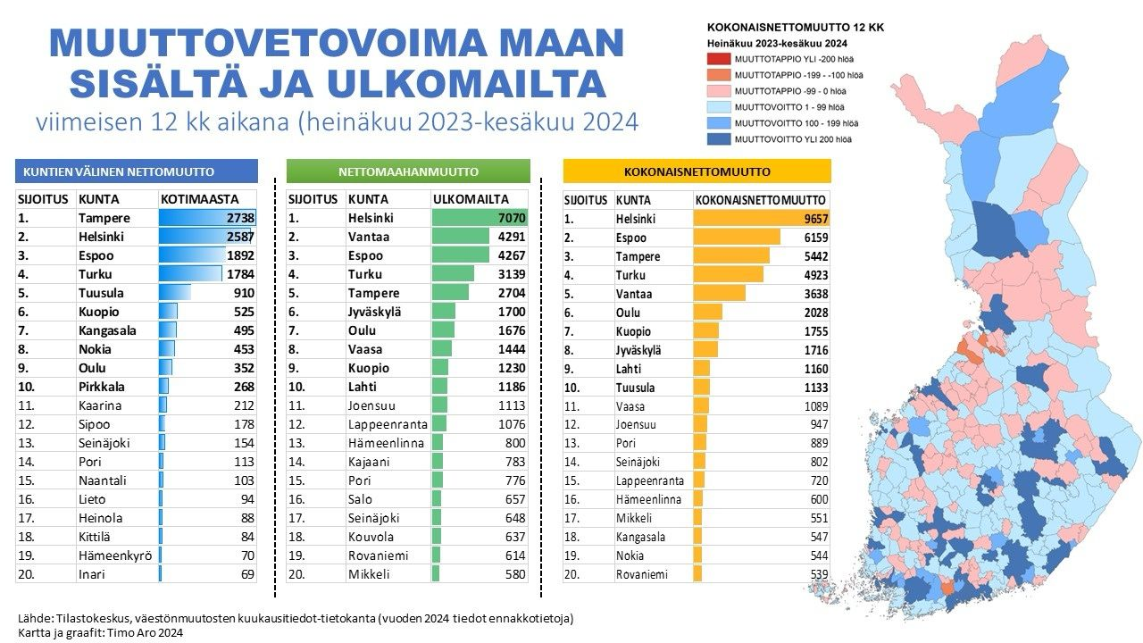

Slide 10
Työvoiman saatavuus
Yritysten rekrytointivaikeudet ovat helpottaneet…
Turun kauppakamarin kilpailukykykyselyssä (2024) rekrytointivaikeuksista raportoi enää 27,7 % yrityksistä (vrt. v. 2023 kyselyssä 40,7 %, v. 2022 kyselyssä 50,7 %)
… mutta helpotuksen oletetaan olevan tilapäinen
yli puolet kyselyyn vastanneista yrityksistä olettaa työpaikkojensa lisääntyvän seuraavan kahden vuoden aikana
Pitkällä aikavälillä
vuosien 2024 ja 2029 välillä n. 30 000 varsinaissuomalaista (14 % työssäkäyvistä) saavuttaa eläkeiän

Slide 11
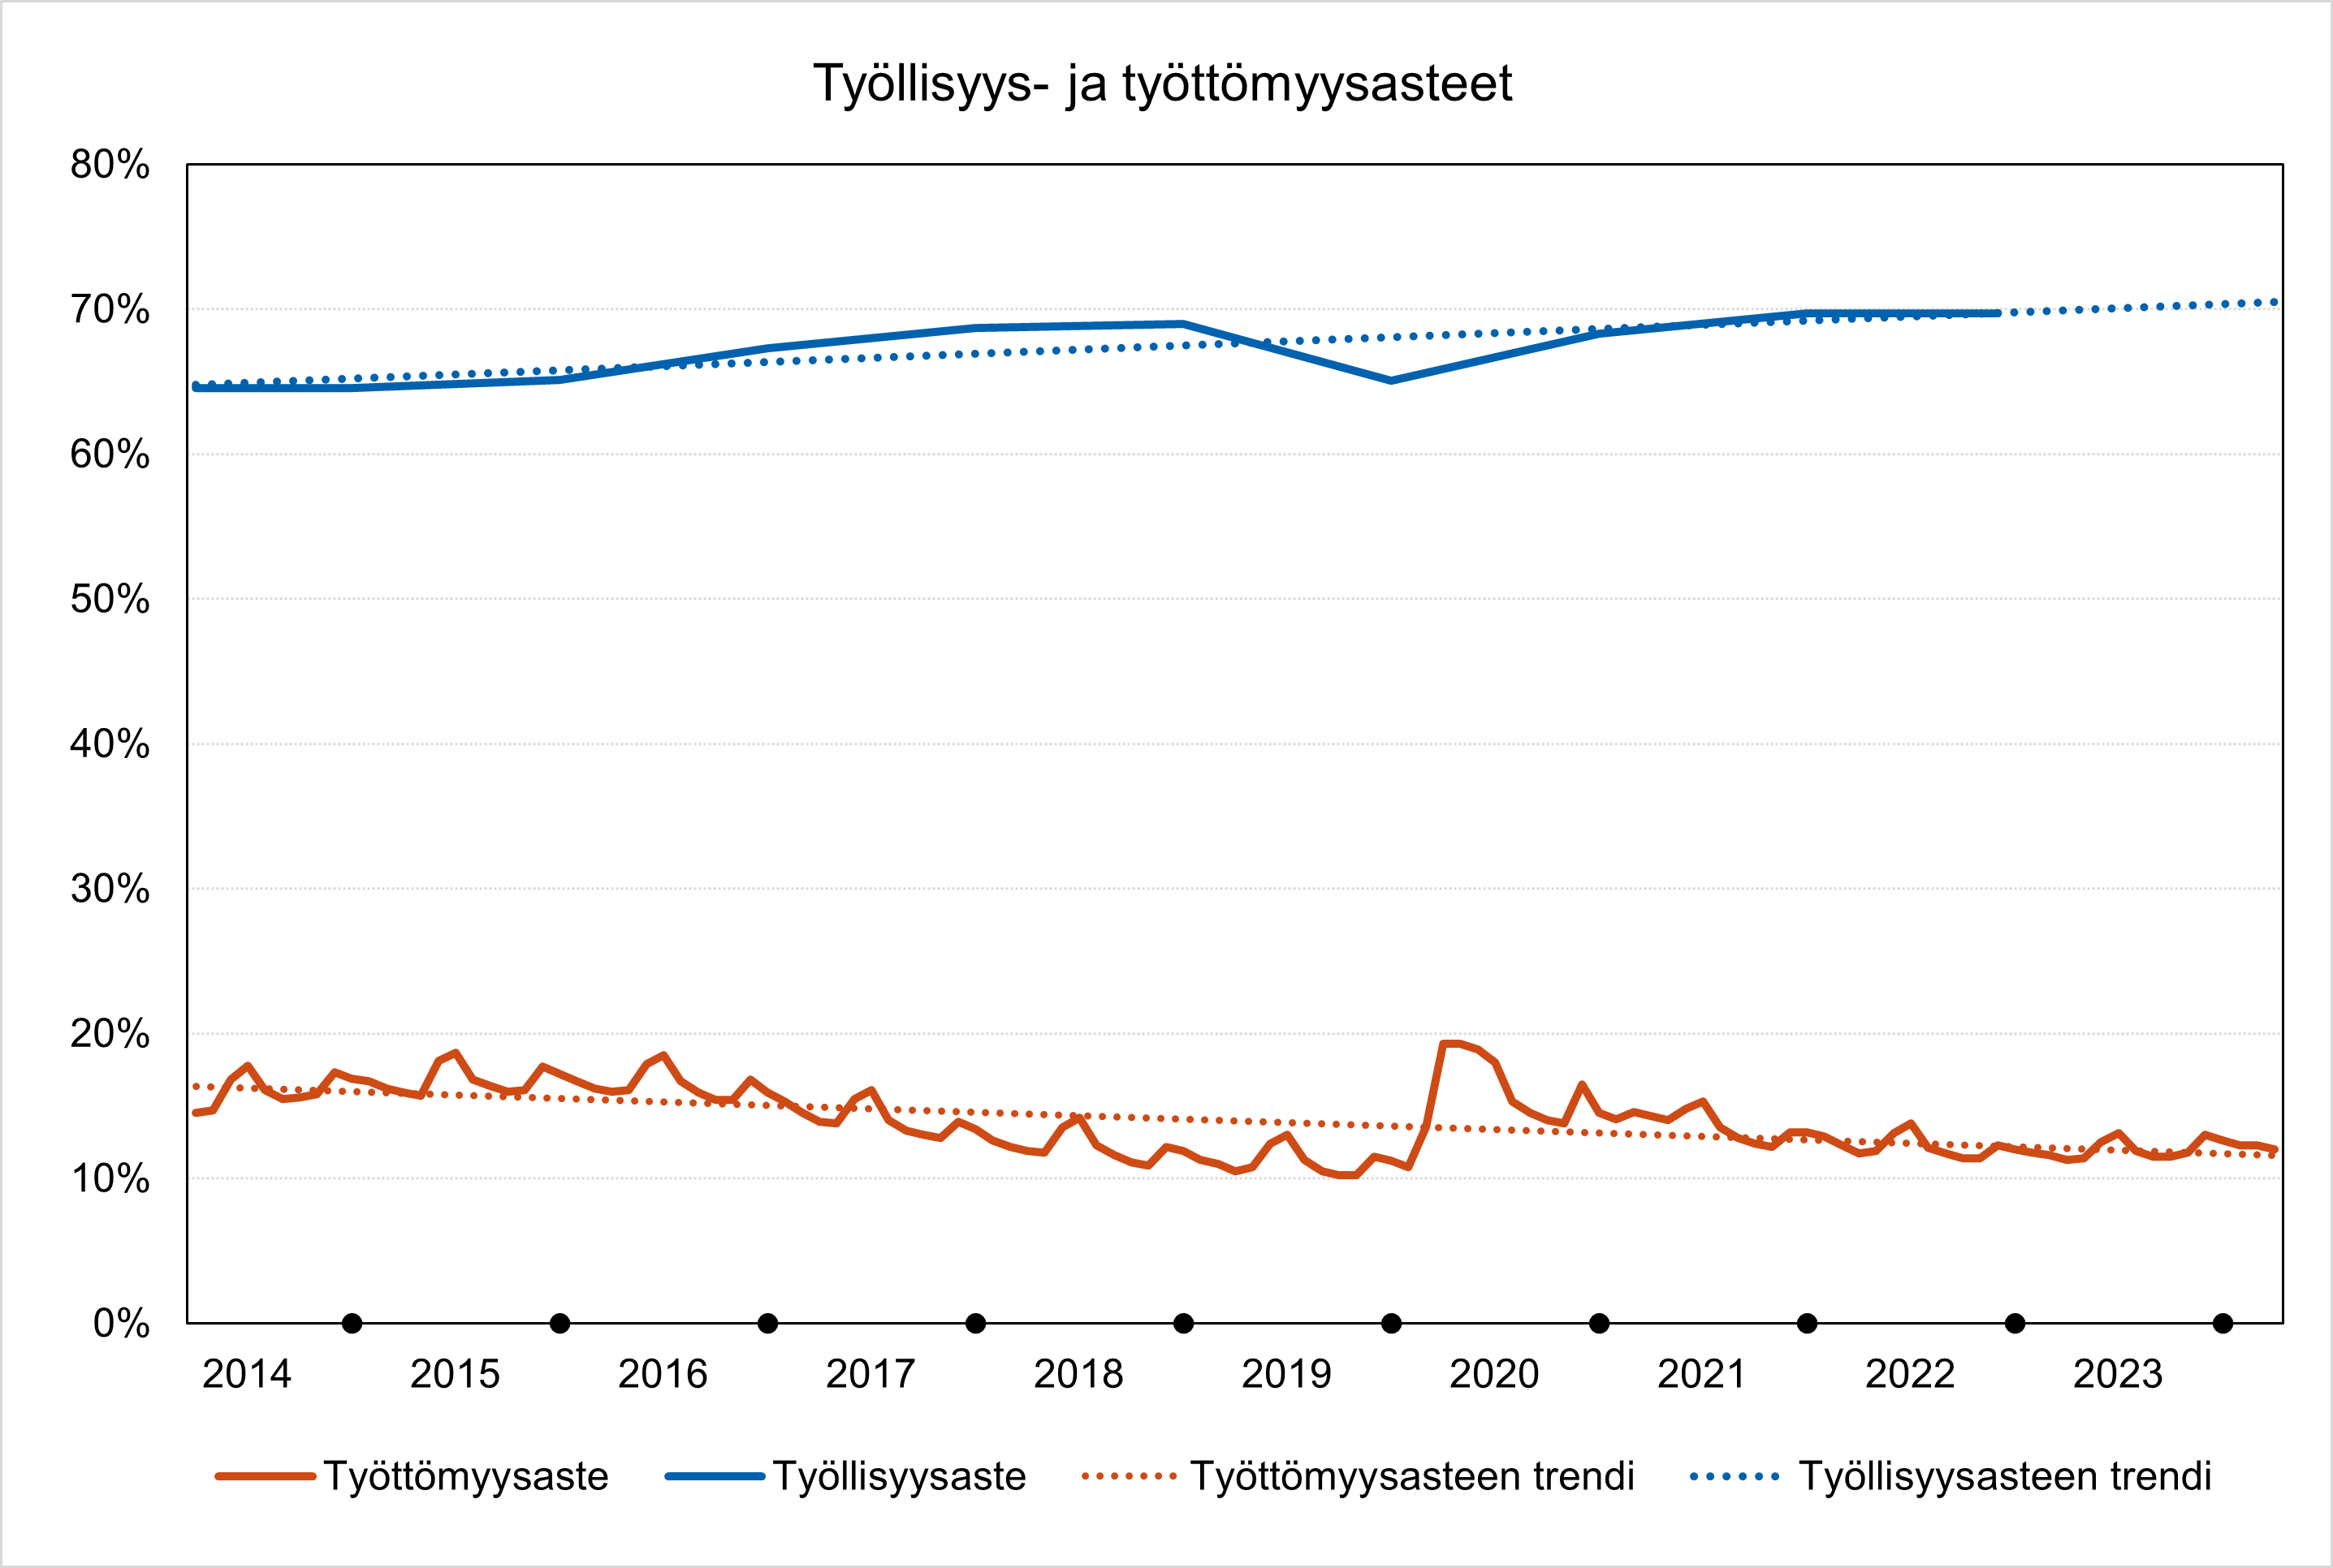
Työllisyys ja työttömyys Turun kaupungissa

Slide 12
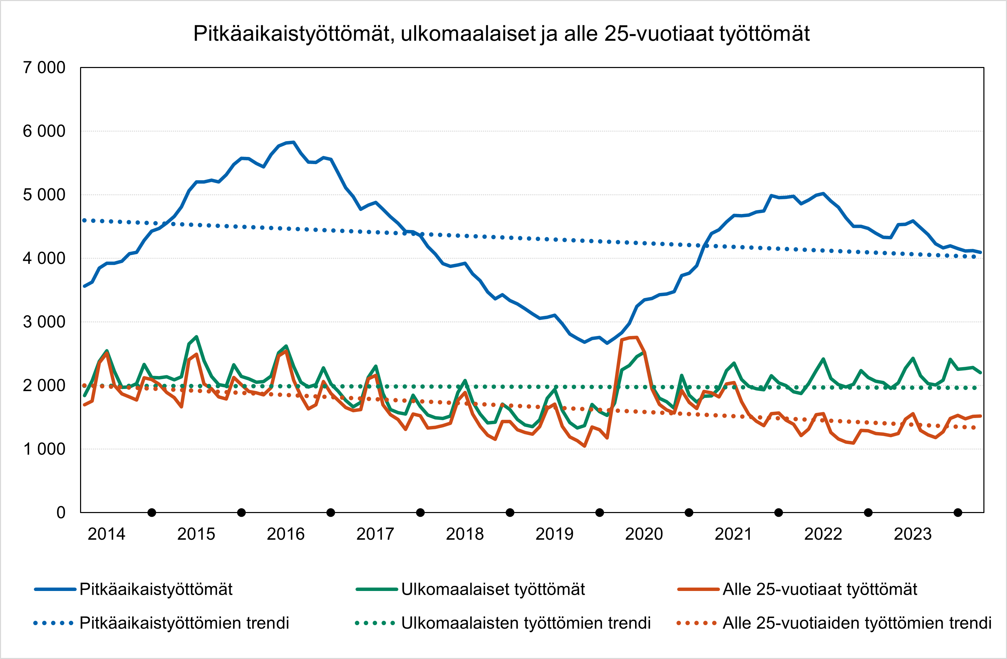
Pitkäaikaistyöttömät, ulkomaalaiset ja alle 25-vuotiaat työttömät Turun kaupungissa

Slide 13
Isona haasteena koulutuksen puute
Varsinais-Suomen työttömistä noin 60 %:lla työmarkkinoille pääsyn vaikeudet liittyvät koulutuspohjaan; tilastoammattia ei joko ole, tai se sijoittuu alalle jossa työvoimasta on ylitarjontaa.
Turussa arviolta 4000:lla osaamisvajetta, joka haittaa työllistymistä.
Lähde: Tilastokeskus, Väestötilastopalvelu, 2021.

Slide 14
Mikä muuttuu? Muuttuuko mikään?

Slide 15
Työttömyyspalveluista työllisyyden hoitoon
Työnantajapalvelujen palautus työvälitysprosessin ytimeen.
Palvelujen uudistaminen tavalla, joka lisää niiden saatavuutta, saavutettavuutta ja kustannusvaikuttavuutta.
Seurannan ja arvioinnin mallin rakentaminen kaikkiin prosesseihin ja palveluihin. Myös palveluntarjoajat velvoitetaan raportoimaan palvelujen käytöstä ja vaikuttavuudesta.
Työllisyys-, yritys- ja koulutuspalvelujen tuominen yhteen.
Erityisen tärkeää on saada koulutuspalvelut tukemaan nykyistä paremmin työllisyyden hoitoa. Esimerkiksi ammatillisen liikkuvuuden lisäämiseen ylitarjonta-aloilta työvoimapula-aloille tarvitaan uusia ratkaisuja.

Slide 16
Vaikuttavuuden arviointi
Vaihe 1: Tarve- ja strategia-arvio
Kuntalaisten, alueen elinvoiman ja kaupungin tarpeet
Vaihe 2: Panos/tuotos-analyysi
Palvelun järjestämisen suorat ja epäsuorat kulut
Taloudelliset hyödyt (kuntalaisille, yrityksille, kaupungille), hyvinvointi
Vaihe 3: Arvio
Mikä oli palvelun kokonaiskustannus?
Millaiset tavoitteet palvelulle tulee asettaa, jotta kokonaiskustannukset ovat hyväksyttävät?
Strategiset linjaukset (kaupunkistrategia, kohderyhmien priorisointi)

Slide 17
Työttömyysturvan kannustava rahoitusmalli
Kuntien rahoitusvastuu työttömyysturvan kustannuksista laajenee koskemaan työmarkkinatuen lisäksi ansiosidonnaisen perusosaa ja peruspäivärahaa
Kunnan maksuosuus alkaa uudessa mallissa 100 Kelan maksupäivän (n. 4,5 kk) kohdalla, vanhassa mallissa tyypillisesti vasta yli 2 vuoden työttömyyden jälkeen
Uudessa mallissa kunnan maksuosuus kasvaa maksupäivien kertymän mukana asteittain maksimissaan 50 %:n osuuteen

Slide 18
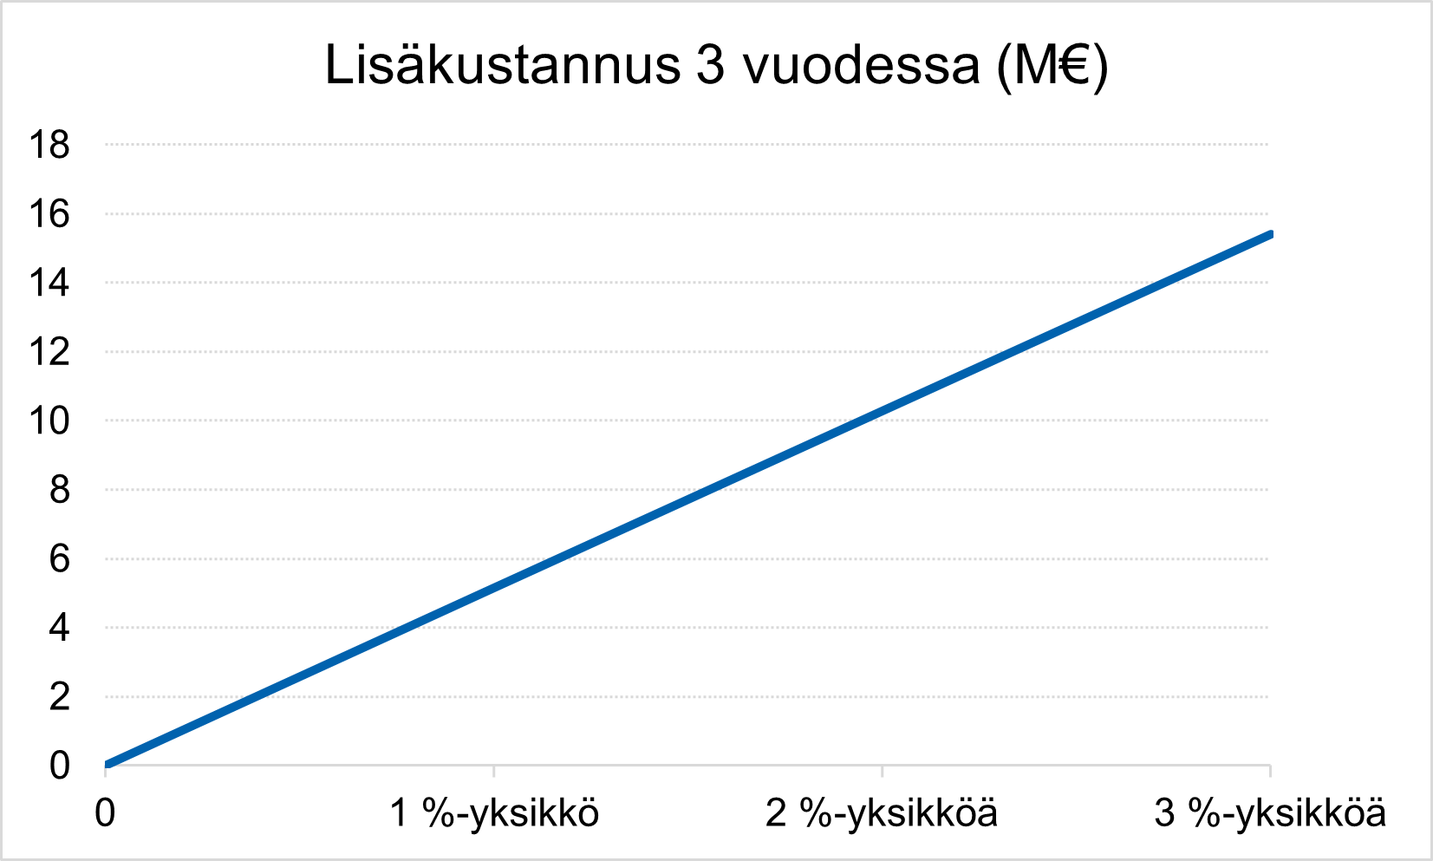
Simulaatio: Työttömyyden perustason kasvun Turun kaupungille aiheuttama lisäkustannus uudessa rahoitusmallissa
Uusi kannustava rahoitusmalli lisää työttömyydestä aiheutuvia kustannuksia voimakkaasti työttömyyden pitkittyessä.
Mallin 3 %-yksikön työttömyyden perustason nousu vastaa Turussa n. 2 900 uutta työtöntä. Mallissa työttömyyden perustason kasvu johtuu pitkälti pitkäaikaistyöttömyyden kasvusta.
Mallissa työttömyyden perustason kasvun aiheuttama lisäkustannus ensimmäisenä vuonna on noin 0,33 M€, toisena vuonna 5,6 M€ ja kolmantena vuonna 9,5 M€, yhteensä n. 15,4 M€. Kustannukset nousevat suoraviivaisesti työttömyyden kasvaessa.

Slide 19
Sovitaan mitä tehdään. Tehdään mitä sovitaan.

Slide 20
Mistä pidettävä kiinni?
Kustannusneutraliteetti
Alikompensaatio valtakunnallisesti 97 milj. €. Palvelut siirtymässä kuntiin 73 milj. € aliresursoituina. Etuuskompensaatio -24 milj. €
Lisäksi tulee huomioida vuodelta 2024 siirtyvä palveluvelka ELY-alueilta ja KEHA:sta.
Lainsäädäntömuutokset
Henkilöasiakkaan palveluprosessia kevennettävä. Tieto pitää saada käyttöön palvelujen kohdentamisessa ja niiden vaikuttavuuden arvioinnissa.
3. Valmistelun sujuvuus ja häiriötön palvelujen siirto
Muutostilanteessa huolehdittava henkilöstön hyvinvoinnista ja palvelujen saatavuudesta vuoden 2025 alusta alkaen.
4. Tietojärjestelmät
Kunnat eivät voi edistää tietojärjestelmätyötään puutteellisin ja keskeneräisin tiedoin.
Testaussuunnitelmien ja varasuunnitelmien puuttuminen vaikeuttaa varautumista ja lisää riskejä.
Notes:
Työmarkkinatuen kuntaosuusmaksut vuonna 2023 olivat Turulle 22,1 milj. € ja Turun työllisyysalueelle yhteensä noin 29,3 milj. €
VM:n laskelmissa Turun maksuosuuden uudessa mallissa arvioidaan olevan noin 31,1 milj. € vuoden 2023 tilanteessa
Heikentyvä työllisyystilanne suurentaa eroa vanhaan malliin, joten Turun todellinen maksusumma vuosina 2025 ja 2026 voi olla jopa 3,5–4 milj. € arviota korkeampi
Valtio kompensoi kohonneita maksuja kunnille vuoden 2023 laskennallisen summan perusteella
Ennuste heikentyvästä työllisyydestä uhkaa uudistuksen luvattua kustannusneutraliteettia

Slide 21
Kiitos!

